Slide 1
Analyse syntaxique ascendante
Construire un arbre de dérivation du bas (les feuilles, ou les unités lexicales) vers le haut (la racine, ou l'axiome de départ).
Le modèle général utilisé est le modèle par décalages–réductions. C'est à dire que l'on ne s'autorise que deux opérations :
Décalage (shift) : décaler d'une lettre le pointeur sur le mot en entrée.
Réduction (reduce) : Remplacer une chaîne par un non-terminal en utilisant une des règles de production
1

Slide 2
Analyseur ascendant
C'est une sorte d'automate, qu'on appelle automate à pile. Cette table va nous dire ce qu'il faut faire quand on lit une lettre a et qu'on est dans un état i.
Soit on décale. Dans ce cas, on empile la lettre lue et on va dans un autre état j. On note ça dj
Soit on réduit par la règle de production numéro p, c à d qu'on remplace la chaîne en sommet de pile par le non-terminal de la partie gauche de la règle de production, et on va dans l'état j qui dépend du non-terminal en question. On note ça rp.
Soit on accepte le mot. Ce qui sera noté ACC.
Soit c'est une erreur. c à d Case vide.
2

Slide 3
Construction de la table d’analyse
Utilise aussi les ensembles SUIVANT et PREMIER, plus ce qu'on appelle des fermetures de 0-items.
Un 0-item (ou item) est une production de la grammaire avec un "." quelque part dans la partie droite.
exemple :
E → E . + T ou encore T→ F. ou encore F → . ( E )
Fermeture d'un ensemble d'items I :
1- Mettre chaque item de I dans Fermeture(I) 2- Pour chaque item i de Fermeture(I) de la forme A→α. B β Pour chaque production B → γ_{i} rajouter l'item B →.γ_{i} dans Fermeture (I) 3- Recommencer 2 jusqu'à ce qu'on n'ajoute rien de nouveau
3

Slide 4
Collection des items d'une grammaire
0- Rajouter l'axiome S' avec la production S'→S 1- Mettre dans l'item I₀ la Fermeture de S' →.S}) 2- Mettre I₀ dans Collection 3 - Pour chaque I dans Collection faire Pour chaque X tel que (I, X) est non vide ajouter ce (I, X) dans Collection Fin pour 4 - Recommencer 3 jusqu'à ce qu'on n'ajoute rien de nouveau
4

Slide 5
Collection des items (exemple)
I₀={S→.E, E →.E+T, E →.T, T→.T*F, T→. F, F →.nb, F →.(E) }
∆(I₀,E)= {S→E., E →E.+T}=I₁
∆(I₀,T)= {E → T., T→T.*F}=I₂
∆(I₀,F)= {T→ F.}=I₃
∆(I₀,()= {F→(.E), E→.E+T, E→.T, T→.T*F, T→.F, F→.nb, F→.(E)}=I₄
∆(I₀,nb)={ F →nb.}=I₅
∆(I₁,+)= {E →E+.T, T→.T*F, T→. F, F →.nb, F →.(E) }=I₆
∆(I₂,*)={ T→T*.F, F →.nb, F →.(E)}=I₇
∆(I₄, E)= {F→(E.), E→E.+T}=I₈
∆(I₄, T)={ E→T., T→T.*F }=I₂
∆(I₄, F)={ T→F. }=I₃
∆(I₄,nb)={ F→nb. }=I₅
∆(I₄,()={ F→(.E), E→.E+T, E→.T, T→.T*F, T→.F, F→.nb, F→.(E)}=I₄
∆(I₆, T)= {E →E+T., T→T.*F }=I₉
∆(I₆, F)={ T→F. }=I₃
∆(I₆, nb)={ F→nb. }=I₅
∆(I₆, ()={ F→(.E), E→.E+T, E→.T, T→.T*F, T→.F, F→.nb, F→.(E)}=I₄
∆(I₇, F)={ T→T*F.}=I₁₀
∆(I₇, nb)={ F→nb. }=I₅
∆(I₇, ()={ F→(.E), E→.E+T, E→.T, T→.T*F, T→.F, F→.nb, F→.(E)}=I₄
∆(I₈, ))= {F→(E).}=I₁₁
∆(I₈, +)= {F→E+.T, T→.T*F, T→. F, F →.nb, F →.(E) }=I₆
∆(I₉,*)={ T→T*.F, F →.nb, F →.(E)}=I₇
5

Slide 6
Construction de la table d'analyse SLR
1- Construire la collection d'items {I₀, ... I_{n}} 2- l'état i est construit à partir de I_{i} : a) pour chaque (I_{i} , a) = I_{j} : mettre décalage par j dans la case M[i,a] b) pour chaque (I_{i} , A) = I_{j} : mettre aller à j dans la case M[i,A] c) pour chaque A→α. contenu dans I _{i} : pour chaque a de SUIVANT(A) faire mettre réduction par numéro (de la règle A→α) dans la case M[i,a]
6

Slide 7
Construction de la table d'analyse SLR
Exemple:
 | PREMIER | SUIVANT
E | nb ( | $ + )
T | nb ( | $ + * )
F | nb ( | $ + * )
état | nb | + | * | ( | ) | $ | E | T | F
0 | d5 |  |  | d4 |  |  | 1 | 2 | 3
1 |  | d6 |  |  |  | ACC
2 |  | r2 | d7 |  | r2 | r2
3 |  | r4 | r4 |  | r4 | r4
4 | d5 |  |  | d4 |  |  | 8 | 2 | 3
5 |  | r6 | r6 |  | r6 | r6
6 | d5 |  |  | d4 |  |  |  | 9 | 3
7 | d5 |  |  | d4 |  |  |  |  | 10
8 |  | d6 |  |  | d11
9 |  | r1 | d7 |  | r1 | r1
10 |  | r3 | r3 |  | r3 | r3
11 |  | r5 | r5 |  | r5 | r5
7

Slide 8
Analyseur syntaxique SLR
On part dans l'état 0, et on empile et dépile non seulement les symboles mais aussi les états successifs.
Exemple :
8

Slide 9
Remarques
Cette méthode permet d'analyser plus de grammaires que la méthode descendante (car il y a plus de grammaires SLR que LL)
Dans cette méthode d'analyse, ça n'a strictement aucune importance que la grammaire soit récursive à gauche, même au contraire, on préfère.
Les grammaires ambiguës provoquent des conflits
conflit décalage/réduction : on ne peut pas décider à la lecture du terminal a s'il faut réduire une production S→α ou décaler le terminal
conflit réduction/réduction : on ne peut pas décider à la lecture du terminal a s'il faut réduire une production S→α ou une production T→β
On doit alors résoudre les conflits en donnant des priorités aux actions (décaler ou réduire) et aux productions.
9

Slide 10
Exemple
Soit la grammaire: E →E+E|E*E|(E)|nb et
Soit à analyser 3+4+5.
Lorsqu'on lit le 2ème + on a le choix entre:
Réduire ce qu'on a déjà lu par E →E+E. Ce qui nous donnera finalement le calcul (3+4)+5
Décaler ce +, ce qui nous donnera finalement le calcul 3+(4+5).
Ici c'est pareil. Mais bon, + est associatif à gauche, donc on préfèrera réduire. Soit à analyser 3+4*5. Lorsqu'on lit le * on a encore un choix shift/reduce. Si l'on réduit on calcule (3+4)*5, si on décale on calcule 3+(4*5) ! Il faut décaler.
Soit à analyser 3*4+5. On ne s'en fout pas non plus, il faut réduire !
➔il faut mettre quelque part dans l'analyseur le fait que * est prioritaire sur +.
10

Slide 11
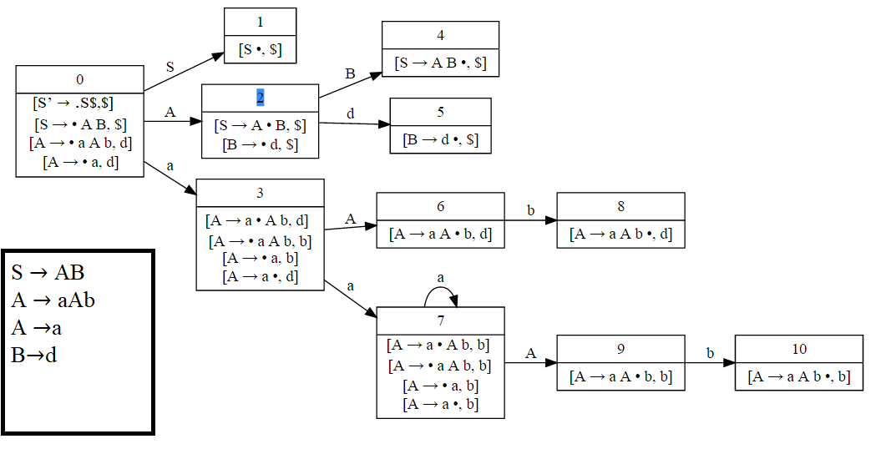
LR(1)

Slide 12
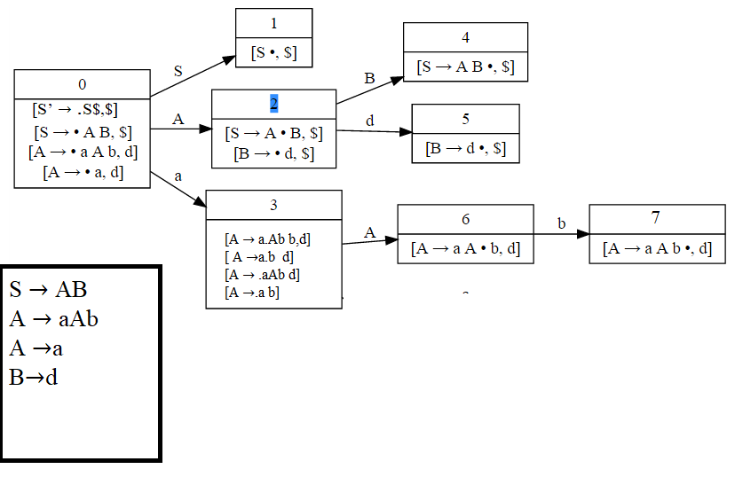
LALR(1)

Slide 13
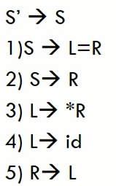
LALR(1)

Slide 14
Erreurs syntaxiques
Les erreurs syntaxiques révélées lorsque les unités lexicales provenant de l'analyseur lexical contredisent les règles grammaticales.
La nature de l'erreur est très difficile à déduire. La plupart du temps, le gestionnaire d'erreurs doit deviner ce que le programmeur avait en tête.
Il existe plusieurs stratégies de récupération sur erreur : mode panique, au niveau du syntagme, productions d'erreur, correction globale.
Une récupération inadéquate peut provoquer des erreurs qui n'ont pas été faites par le programmeur mais sont la conséquence du changement d'état de l'analyseur lors de la récupération sur erreur.
14

Slide 15
Erreurs syntaxiques
Récupération en mode panique
Quand il découvre une erreur, l'analyseur syntaxique élimine les symboles d'entrée les uns après les autres jusqu'à en rencontrer un qui appartienne à un ensemble d'unités lexicales de synchronisation, par exemple les délimiteurs (; , end ou }), dont le rôle dans un programme source est clair.
Bien que cette méthode saute en général une partie considérable du texte source sans en vérifier la validité, elle a l'avantage de la simplicité et ne peut pas entrer dans une boucle infinie.
Récupération au niveau du syntagme
Quand une erreur est découverte, l'analyseur syntaxique peut effectuer des corrections locales. Exp. remplacer une , par un ;, un wihle par un while, insérer un ; ou ( …
Le choix de la modification à faire n'est pas évident en général.
L'inconvénient majeur de cette méthode est qu'il est impossible de gérer les situations dans lesquelles l'erreur réelle s'est produite bien avant le point de détection.
On implante cette récupération sur erreur en remplissant les cases vides des tables d'analyse par des pointeurs vers des routines d'erreur. Ces routines remplacent, insèrent ou suppriment des symboles d'entrée et émettent les messages appropriés.
15

Slide 16
Erreurs syntaxiques
Productions d'erreur
Si l'on a une idée assez précise des erreurs courantes qui peuvent être rencontrées, il est possible d'augmenter la grammaire du langage avec des productions qui engendrent les constructions erronées. Par exemple (pour un compilateur C) :
I→if E I (erreur : il manque les parenthèses)
I→if ( E ) then I (erreur : il n'y a pas de then en C)
Correction globale
Dans l'idéal, il est souhaitable que le compilateur effectue aussi peu de changements que possible. Il existe des algorithmes qui permettent de choisir une séquence minimale de changements correspondant globalement au coût de correction le plus faible. Malheureusement, ces méthodes sont trop coûteuses en temps et en espace pour être implantées en pratique et ont donc uniquement un intérêt théorique. En outre, le programme correct le plus proche n'est pas forcément celui que le programmeur avait en tête .
16

